Slide 1
1.3 功率二极管
功率二极管是电力电子电路最基本的组成单元，
具有单向导电性，可用于整流、箝位、续流。
一、根据器件的基本结构分类
（1）PN结功率二极管
（2）肖特基（Schottky）功率二极管

Slide 2
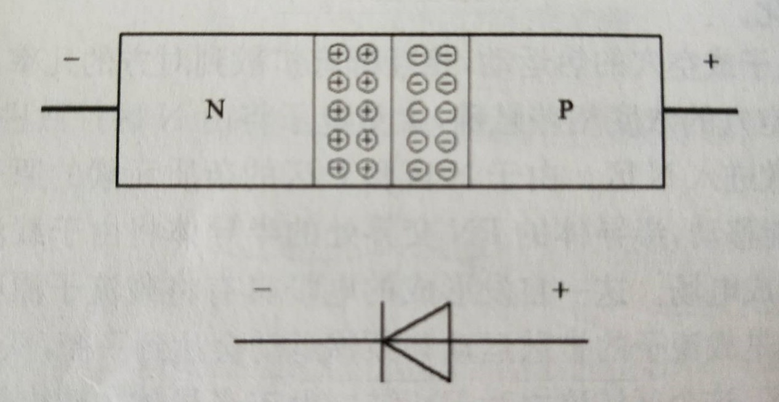
1）PN结功率二极管
1. 结构
具有P－N或P－i－N结构，通过扩散工艺制作。
利用PN结势垒制成的二极管

Slide 3
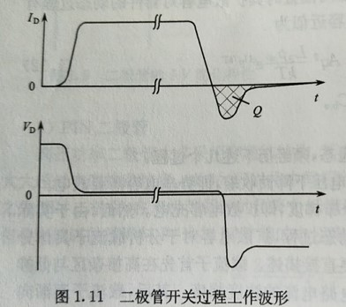
1）PN结功率二极管
3. 动态特性之关断过程
外电路作用下，二极管电流反向流动。
关断过程如下：
反向电流在PN结界附近建立浓度梯度。二极管依然正偏。
边界附近将建立势垒区。
势垒区扩展到足以抵抗外电压的宽度，反压建立与反相电流逐渐衰减，器件呈高阻状态。
反向恢复电流

Slide 4
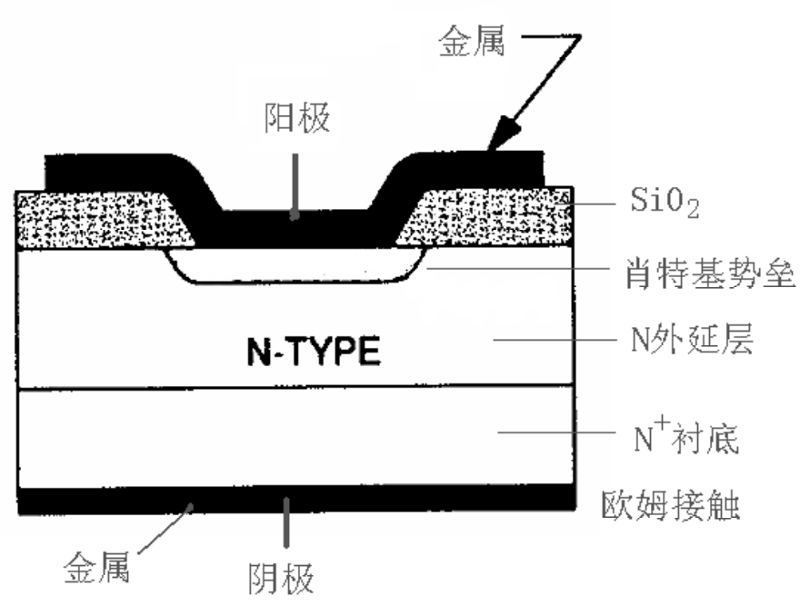
2）肖特基功率二极管
1. 结构
利用金属与半导体之间的势垒制成的二极管
2. 特性
低导通电压(0.3V)，短开关时间
反向漏电流大，阻断电压低
无反向恢复电流
3. 应用
适合于高频低压应用
肖特基功率二极管结构图

